Slide 1
Нравственно-этическая составляющая в системе прохождения государственной гражданской службы
МИНИСТЕРСТВО ОБРАЗОВАНИЯ И НАУКИ РОССИЙСКОЙ ФЕДЕРАЦИИ
ВЛАДИВОСТОКСКИЙ ГОСУДАРСТВЕННЫЙ УНИВЕРСИТЕТ ЭКОНОМИКИ И СЕРВИСА
КАФЕДРА УПРАВЛЕНИЯ
Султанова Екатерина Владимировна
Владивосток 2018 г.

Slide 2
Актуальность темы исследования:
В современных условиях наблюдается особый интерес к этике – этой старейшей и вместе с тем неповторимо молодой отрасли философского знания. И это не случайно. Развитие России по направлению к демократическому правовому государству, регулирование всех ее социальных структур, невозможно без утверждения этики.
Это открывает возможности для выработки научных подходов к анализу состояния кадров государственных служб: критериев, методов процедур оценки качеств работников, требований, предъявляемых государственному служащему. Однако в государственных органах власти и управления до сих пор отсутствуют технологии оценки кадров, на основе которых можно было бы определить этический уровень руководителя и специалиста.
Актуальность темы определяется потребностью в изучении этики и этикета государственного служащего как одного из важнейших факторов, влияющих на эффективность работы государственной службы.

Slide 3
Понятие этика и этикет, категории и специфика этики
Этика – философская наука предметами исследования которой являются мораль и нравственность.
Этика государственного служащего – это добросовестное отношение к своим профессиональным обязанностям, включающее такие понятия как долг, честь, совесть, достоинство, ответственность, обязанность.
Основные принципы и правила поведения формируются сегодня в этических кодексах. Это могут быть стандарты, по которым живут отдельные фирмы (корпоративные кодексы), или правила, регулирующие отношения внутри целой отрасли (профессиональные кодексы).

Slide 4
Государственные служащие как социально – профессиональная группа
Государственные служащие – группа должностных лиц, обладающих особым социально-правовым статусом и местом (рангом) в иерархии государственных организаций.
Профессиональная социализация (включающая целый ряд взаимосвязанных этапов и состояний индивида) выступает в качестве важнейшего фактора формирования личности работника, его социально-профессиональной мобильности.
Социальная компетентность государственных служащих является важнейшим детерминантом становления и развития их сознания и поведения.

Slide 5
Состояние проблемы профессионально-этического уровня государственного служащего и пути решения
Проблемы этической регламентации деятельности государственных служащих сегодня являются предметом рассмотрения особой науки – биоэтики, в рамках которой разрабатываются основы моральной регламентации взаимоотношений государственной службы и общества.
Тезис - стереотип элитарного сознания (не обязательно обладать управленческими знаниями, иметь управленческие способности и навыки, а главное – войти в состав управленческой элиты, занять определенную должность) стал основным тормозом в управленческой работе.

Slide 6
Состояние проблемы профессионально-этического уровня государственного служащего и пути решения
Государственному служащему необходим комплекс специальных знаний и практических навыков, приобретенных в результате общей и специальной подготовки, а также опыта работы.
Органам государственных служб необходимы специалисты, владеющие теорией и практикой регионального развития, умеющие работать в условиях жесткой конкуренции и соблюдающие этически нравственные нормы в деловых отношениях.
Этика, и высокая квалификация должны быть положены в основу профессионализма современного российского государственного чиновника.

Slide 7
Состояние проблемы профессионально-этического уровня государственного служащего и пути решения
Главным условием формирования цивилизованной этики являются:
стабильность власти и законодательства, в частности, не только нормативно-правовое закрепление общих социально приемлемых стандартов поведения, регламентирующих деятельность служащего, но и борьба с негативным проявлением коррупции;
пропаганда, создающая образ государственного служащего, обладающего высокими моральными принципами;
осуждение коррупции, стяжательства, нечестной конкуренции.

Slide 8
Состояние проблемы профессионально-этического уровня государственного служащего и пути решения
Негативные тенденции развития государственной службы:
Ухудшается профессиональный состав государственных служащих в связи с невысокой средней заработной платой.
Не хватает государственных служащих в возрасте до 45 лет, имеющих опыт работы в современных экономических условиях.
Происходит снижение престижа государственной службы как вида профессиональной деятельности.
Мужчины преобладают на должностях руководителей, женщины – на должностях специалистов.
Нехватка квалифицированных кадров сочетается с наличием вакансий, что, в первую очередь, связано с невысокой оплатой труда государственных служащих.

Slide 9
Состояние проблемы профессионально-этического уровня государственного служащего и пути решения
Организация государственной службы имеет ряд недостатков:
Неоправданное сокращение в связи со сменой руководства
Качество подготавливаемых государственным служащими документов является неудовлетворительным
Нарушения исполнительской дисциплины
Утратили силу нормы морали и идеологического воздействия
Не устранены недостатки в области подготовки и переподготовки кадров
Недостаточно используется зарубежный опыт развития государственной службы
Поступление на службу и карьерный рост связан с личными взаимоотношениями

Slide 10
Состояние проблемы профессионально-этического уровня государственного служащего и пути решения
Опыт стран в области этического регулирования госслужбы:
Франция
Германия
Составление Ежегодной таблицы дисциплинарных санкций
Составление ежегодного обзора судебных решений
Ранжирование заработной платы государственных служащих
Япония
Функциональный подход к дифференциации и классификации должностей.
Создание надежного фундамента власти, опирающегося на единые, действующие по всей стране законы и подкрепленный воспитанием общественной нетерпимости к нарушениям морально-этических норм со стороны чиновничества.

Slide 11
Состояние проблемы профессионально-этического уровня государственного служащего и пути решения
Пути повышения этики государственных служащих:
Создать эффективный механизм подбора кадров для государственной службы
Повысить престиж государственной службы и авторитет государственного служащего
Создать систему непрерывного профессионального образования государственных служащих
Осуществить управление развитием профессиональных качеств государственных служащих
Обеспечить обновление и плановую ротацию кадрового состава государственной службы
Формировать на конкурсной основе кадровый резерв государственной службы
Соблюдать объективность в оценке результатов деятельности государственного служащего при проведении аттестации или квалификационного экзамена.

Slide 12
Заключение
Таким образом, основная проблема формирования этики – это подготовка и переподготовка кадрового потенциала. Необходимость введения жестких норм, регламентирующих поведение на государственной службе, стала одной из наиболее значимых проблем. Повышение уровня этики государственных служащих, путем повышения профессиональной деятельности, формирование этических норм, путем внедрения в программы переподготовки кадрового потенциала этического кодекса, является важным условием эффективного функционирования государственной службы на благо общества.
Перспектива дальнейших аналитических исследований предполагает более глубокую проработку проблемы развития этики государственных служащих, влияющих на эффективность осуществления ими профессиональной деятельности. Предметом исследования может стать влияние этики на эффективность профессиональной деятельности государственного служащего.

Slide 13
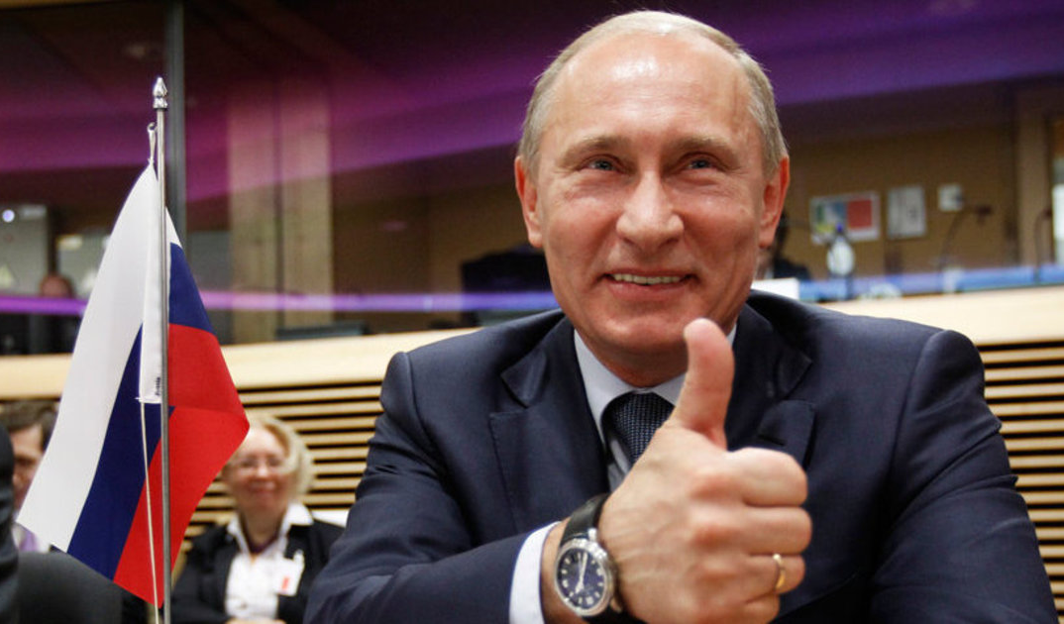
Презентация окончена
Спасибо за внимание

